Slide 1
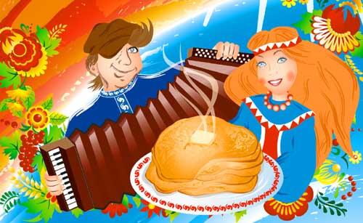
Здравствуй, МАСЛЕНИЦА!
Праздник проводов зимы
Подготовили:
Осьминина И.С.
Гринь В.В.
Зерноград, 2013 г.

Slide 2
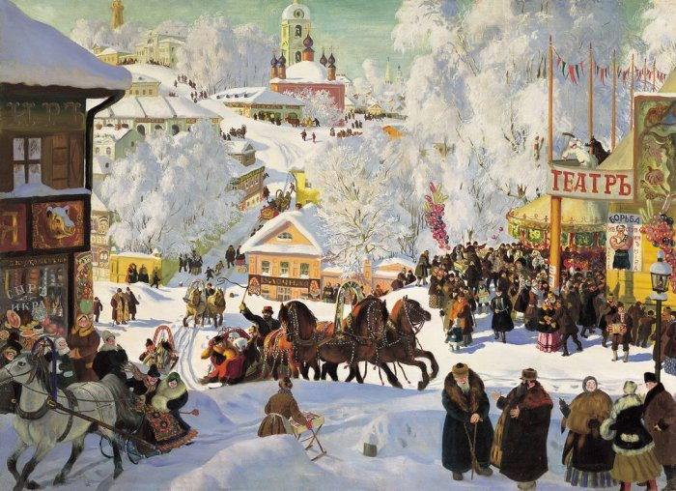
Масленица — это озорное и весёлое прощание с зимой и встреча весны, несущей оживление в природе и солнечное тепло. Люди испокон веков воспринимали весну как начало новой жизни и почитали Солнце, дающее жизнь и силы всему живому.

Slide 3

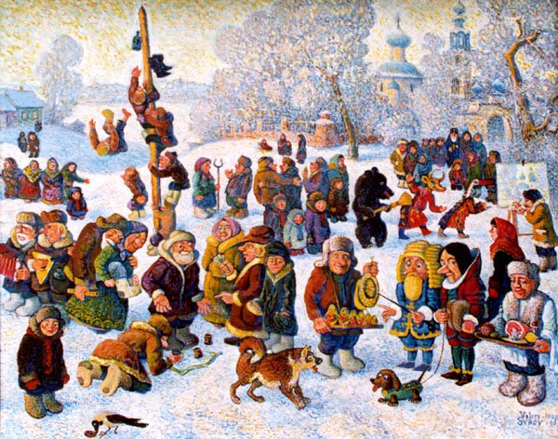
Масленица – языческий праздник,
связанный
с днем весеннего
солнцеворота.
С принятием
христианства
она стала
предварять
Великий пост.
Для славян она долгое время была и встречей Нового года! Ведь до XIV века год на Руси начинался с марта. А по давним поверьям считалось: как встретит человек год, таким он и будет. Отсюда и выражение: «Хоть с себя все заложи, а Масленицу проводи».
МАСЛЕНИЦА

Slide 4
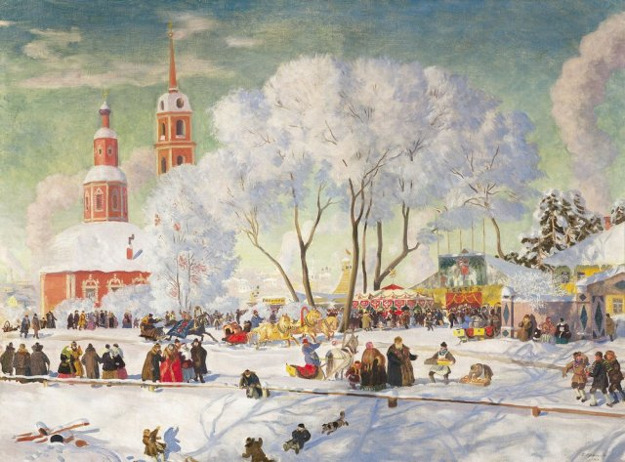
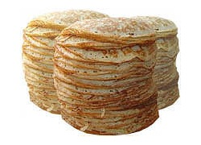
ЭТОТ ПРАЗДНИК ИМЕЕТ ОЧЕНЬ МНОГО РАЗНЫХ НАЗВАНИЙ:
Масленица
Масленая неделя
Сырная неделя
Сырная масленица
Сырная седмица
Объедала
Объедуха
Боярыня - масленица
Блиноеда
Разорительница
Широкая
Обжорная
Разгульная
Веселая
Честная

Slide 5
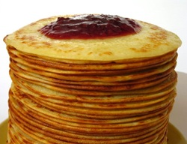
БЛИНЫ
Непременными атрибутами веселий, связанных с окончанием холодной поры, являлись румяные и круглолицые блины, символизирующие собой солнце, которое должно было вступить вовремя в свои владения.

Slide 6
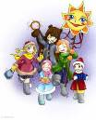
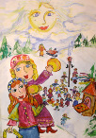

Масленичные обряды
Поминальные
Брачно-семейные
Земледельческие

Slide 7
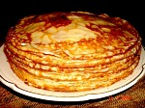
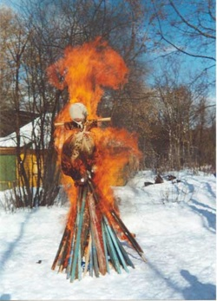


Поминальные обряды
Приготовление другой поминальной пищи. Такой, например, как рыба.
Блины — это часть обряда поминок, так как накануне Масленицы славяне вспоминали своих умерших родственников и поклонялись душам предков. Первый испеченный блин отдавали нищим или помещали на «духовое окошко», чтобы задобрить духов.
Запреты на выполнение в этот период определенных хозяйственных видов работ, причем исключительно женских, таких как прядение, шитье и ткачество, особенно вечером.
Масленичные костры служили приглашением умерших предков к обильному ужину накануне поста.

Slide 8


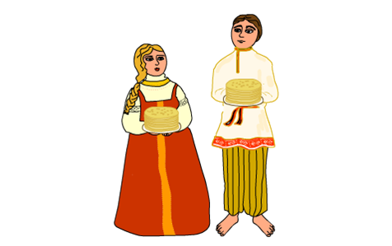
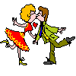
Брачно-семейные обряды
Масленица – время свадеб.
Не вступивших в брак наказывали: на шею холостому парню или незамужней девушке подвешивалось полено, которое символизировало недостающую "половинку". С этой "парой" наказанные должны были ходить целый день до вечера и терпеть бесконечные насмешки.
Женщин, состоящих в браке первый год, запрягали вместо лошадей в сани и заставляли с песнями и прибаутками катать подруг по селу.
Молодоженам устраивали "смотрины", например, заставляли целоваться у всех на виду.

Slide 9


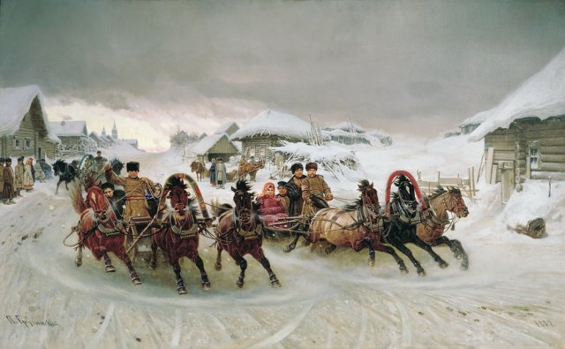
Земледельческие обряды
Катание с гор: считалось, что кто больше раз скатится с горы или кто дальше проедет, у того и лен будет больше, поэтому в народе говорили, что идут кататься "на долгий лен".
Катание на лошадях: стук копыт «будит» землю. Чем лучше «разбужена» земля, тем богаче урожай.
Символическое прощание с зимой, сжигание чучела.

Slide 10
Масленичная неделя
Понедельник - Встреча
Вторник - Заигрыши
Среда - Лакомка
Четверг – Разгул, Перелом, Широкий четверг
Пятница – Тещины вечерки
Суббота – Золовкины посиделки
Воскресенье – Прощеный день, Прощеное воскресенье

Slide 11
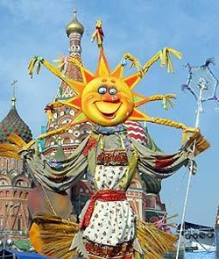
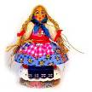
В былые времена, взяв со своего двора по пучку сломы, жители села складывали их в одну кучу, из которой потом все вместе делали куклу, наряжали ее "по-бабски" и возили в санях по улицам, приветствуя и чествуя Сударыню-масленицу, а потом ставили на самое высокое место.
Иногда вместо чучела масленицы возили в санях нарядную девушку или ярко накрашенную старуху, а в конце праздника вывозили сани за город и вываливали "пассажирку" в сугроб под всеобщий смех, тем самым как бы "хороня Масленицу.

Slide 12
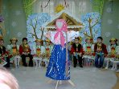
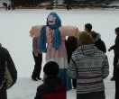


Во время встречи Масленицы обязательно пели песни:
Ой да Масленица на двор въезжает, Широкая на двор въезжает! Ой да Масленица, погости недельку, Широкая, погости другую!
И с икрой, и со сметаной – Всякие они вкусны! Ноздреваты и румяны – Наши солнышки блины!
Начинали печь блины.

Slide 13
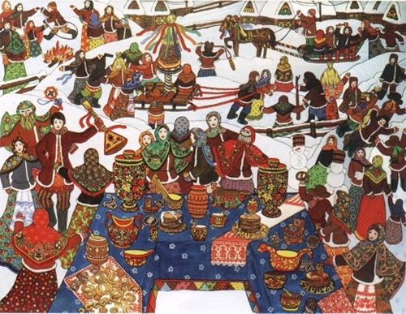
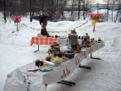
ВТОРНИК - ЗАИГРЫШИ
С утра молодые люди приглашались кататься с гор, поесть блинов. Звали родных и знакомых: «У нас де горы готовы и блины испечены — просим жаловать».
Возле ледяных гор развертывалась бойкая торговля горячим сбитнем, чаем из дымящихся самоваров, сладостями, орехами, пирогами и блинами.
И. Шурихина "Масленица"

Slide 14
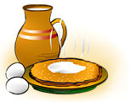

Среда — лакомка
Ой, ты Лакомка-Среда! Масляна сковорода! Как повелось со старины - Едем
к теще на блины!
Теща мазала голову зятя маслом, чтоб был ласковым и к жене «примаслился».

Slide 15
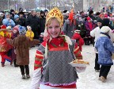

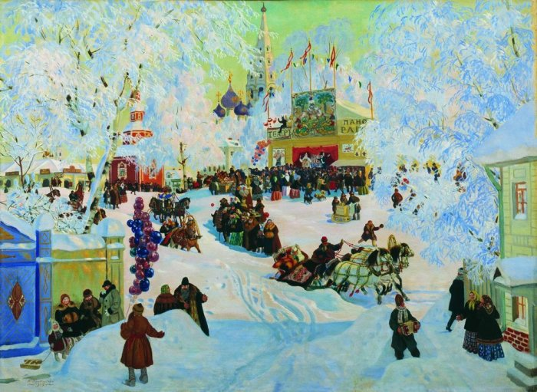
ЧЕТВЕРГ – РАЗГУЛ, ПЕРЕЛОМ, ШИРОКИЙ ЧЕТВЕРГ
Заканчивалась «узкая» Масленица и начиналась «широкая». Именно с этого дня начиналось всеобщее празднование Масленицы.
Все жители сел и деревень устраивали хороводы, балаганы, кулачные бои, веселые игры и пирушки. В этот же день проводились кулачные бои.
Кустодиев Б.М. "Масленица"

Slide 16
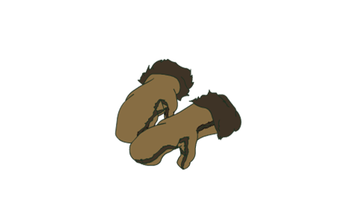
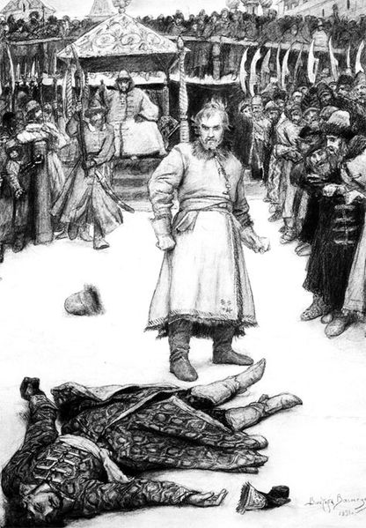
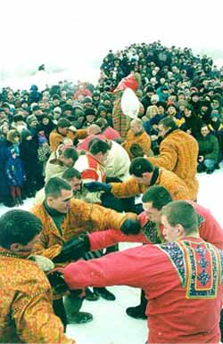
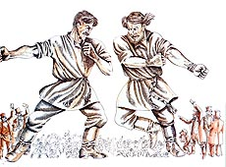
Кулачные бои
Для боя полагались специальные меховые рукавицы и толстые шапки.
По старинной примете, чья деревня победит, в той и урожай будет больше.
Один из таких боев описан в «Песне о купце Калашникове» М.Ю. Лермонтова.
В старину было три вида
кулачных боев:
бой один на один;
«стенка на стенку»;
«сцеплялка – свалка».

Slide 17
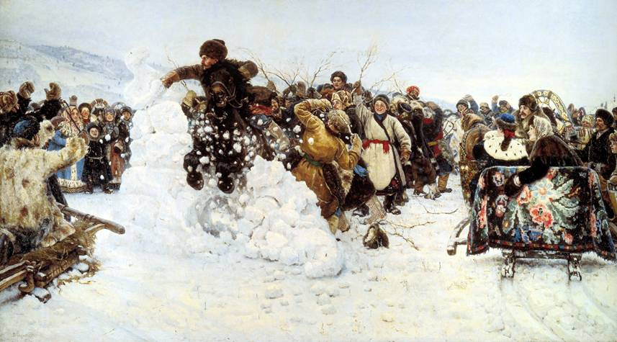
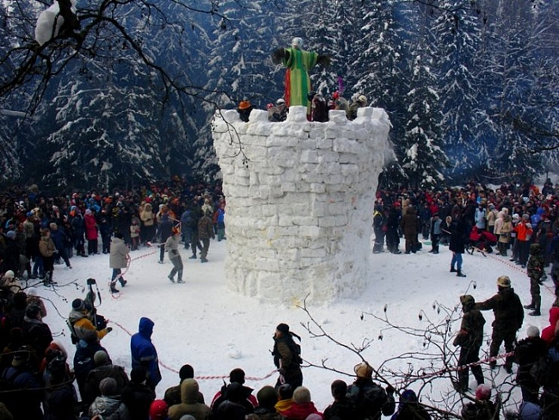
ЧЕТВЕРГ – РАЗГУЛ, ПЕРЕЛОМ, ШИРОКИЙ ЧЕТВЕРГ
Важным событием этого дня было взятие снежного городка – символическая битва весны и зимы.
В. Суриков «Взятие снежного городка»
Играющие делятся на "пеших" и "конных". "Пешие" занимают город, "конные" готовятся к нападению. Осажденные защищают город портив "конницы", не давая ей ворваться в крепостные ворота, отбивая их метлами.

Slide 18
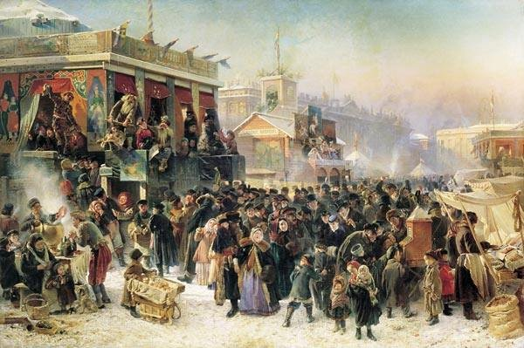

Балаганы, ряженые
Ни одна Масленичная неделя не обходилась без балаганов, где весь честной народ мог посмотреть представление, и ряженых, чаще всего это были скоморохи и разные животные.

Slide 19
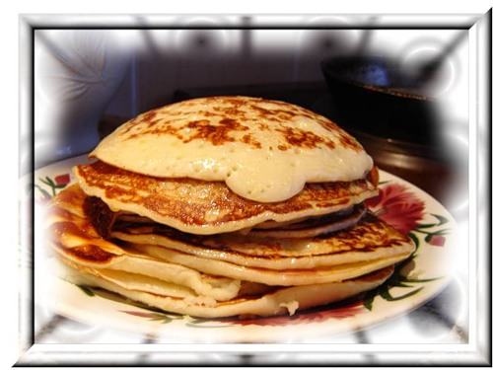

ПЯТНИЦА - ТЕЩИНЫ ВЕЧЕРКИ
Пятница давала шанс тещам отдохнуть от стряпни и отправиться с ответным визитом к зятьям, которые были обязаны оказать им почтение и, конечно, угостить блинами.
Зять должен был самолично пригласить тещу с вечера, а утром – еще и прислать за ней специальных посыльных – «зватых».

Slide 20
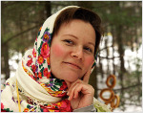

СУББОТА – ЗАЛОВКИНЫ ПОСИДЕЛКИ
Молодые женщины приглашали к себе золовок (золовка - сестра мужа). Гостий нужно было не только накормить от души, но и одарить.

Slide 21
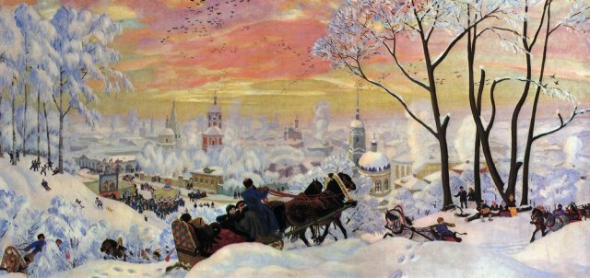

Прощеное воскресенье
В масленично воскресенье
Все старался старый Тит
Попросить у всех прощенья
И ответить:
«Бог простит!»
Наши предки просили друг у друга прощение и в ответ слышали: «Бог простит». Эта традиция дошла и до нашего времени.

Slide 22
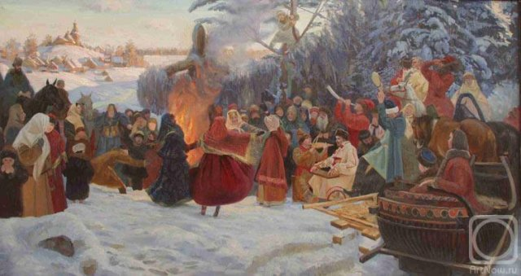
Завершалась Масленичная неделя сжиганием чучела. Этим действием прогоняли тьму, зиму, смерть.
Костер символизировал солнце.
Пепел развеивали по полю, чтобы был хороший урожай.
В кострах иногда сжигали остатки блинов, масла, лили туда молоко, а детям говорили, что в костре сгорели все сытные блюда.

Slide 23
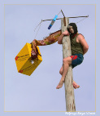
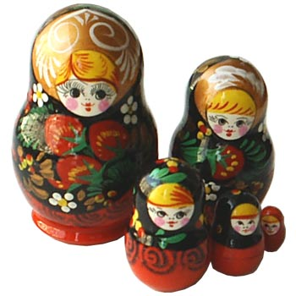
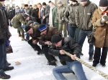
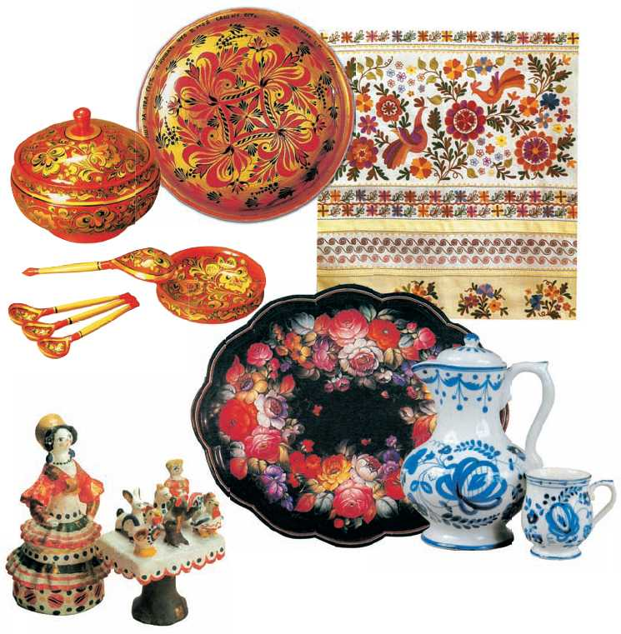
Перетягивание каната
"Покорение"
масленичного столба
Ярмарка, где торговали
не только блинами,
Пирогами и разными сладостями,
но и изделиями народного промысла.

Slide 24
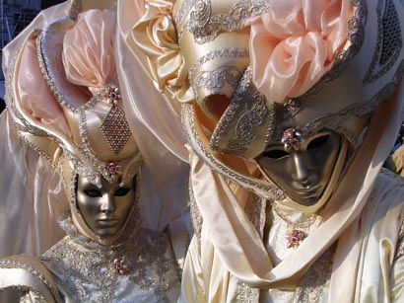
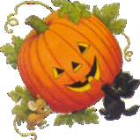
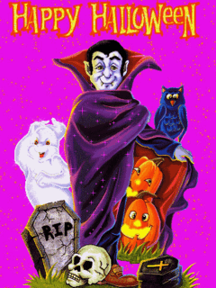
Славяне всегда широко праздновали Масленицу. А отмечается ли Масленица в других странах?
Масленица для нас, как карнавал для итальянцев. Тем более что в переводе с итальянского «карнавал» означает «Говядина, прощай!». А масленица, предшествующая Великому посту, издавна называлась «Мясопустом», поскольку в эту неделю запрещалось есть мясо.
В католических странах отмечается такой праздник, но имеет другие названия: Блинный день (Англия ), Жирный вторник (США), Марди Гра (Франция ) Белтейн (Ирландия, Шотландия).
Русская Масленица по сути своей является и аналогом Хэллоуина, ведь целью обоих праздников является "задабривание" духов на целый год вперед.

Slide 25
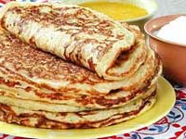
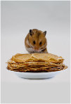
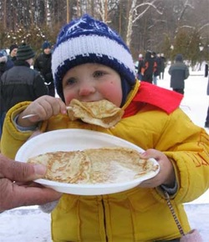
Что мы знаем о блинах?
«Вы знаете, что блины живут уже более тысячи лет... Они появились на белый свет раньше русской истории, пережили её всю от начала до последней странички».
(А.П. Чехов)
Без блинов не обходились ни свадьбы, ни похороны, ни родительские дни.
С древних времен существовало множество примет и гаданий, связанных с блинами.

Slide 26
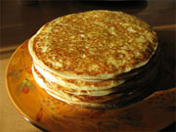
ПРИМЕТЫ
Если хозяйка
одалживала сковородку,
то плохой приметой считалось
возвращать ее пустой
(на ней непременно
должен был остаться
1 блин – последний).
Кушая блины,
нельзя было пользоваться
ножом или вилкой,
чтобы не накликать
губительные для сельского
хозяйства
природные явления.
Когда готовят тесто,
нельзя ни входить,
ни глядеть, ни спрашивать...
Если же кто-нибудь
заглянет и скажет:
«Какое хорошее тесто!»,
то тогда хоть выливай —
не удадутся блины!
Оставшиеся
в конце недели блины
следовало сжечь
в костре,
в котором сгорала
соломенная Масленица,
чтобы не оставлять зла.

Slide 27
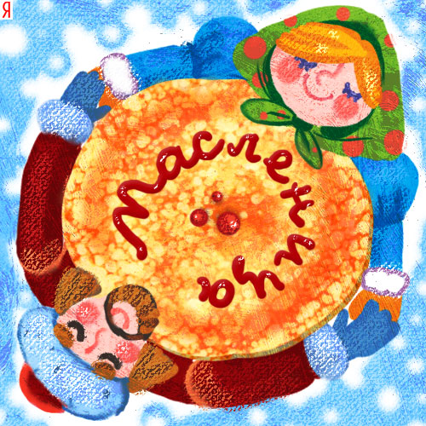
Поговорки о Масленице
Не житье,
Масленица объедуха,
Блин не сноп –
Блин не клин,
Хоть с себя все заложи,
Как на масляной неделе
На горах покататься,
Не все коту Масленица,
а Масленица!
деньгам приберуха.
на вилы не наколешь.
брюха не расколет.
а Масленицу проводи.
в потолок блины летели.
в блинах поваляться.
будет и Великий пост.

